Slide 1

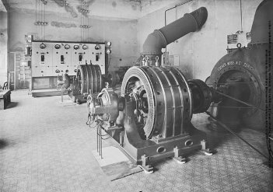
Usine
En résumé,
Le 24 février 1899 concession est donnée, par la ville des Arcs, à la Société Lyonnaise d’Applications Electriques (SLAE), et confirmé par arrêté préfectoral du 13 mars 1899, pour assurer la distribution.
Pour en savoir plus,
Par délibération faite en 1893, le conseil municipal approuve le cahier des charges pour la fourniture de l’huile de pétrole pour l’éclairage de la ville. Dans les dépenses communales il est fait mention du salaire de l’allumeur des lampes.
Le 27 mai 1894 monsieur Chalumeau de Cogolin fait une proposition pour l’éclairage public grâce à l’électricité.

Slide 2
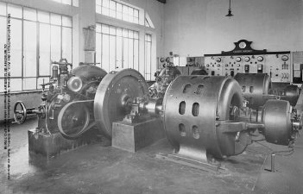
Il précise : « le prix annuel d’une lampe à incandescence d’une puissance de 16 bougies brûlant toute la nuit serait de 40 à 50 francs. Si elle n’est allumée que jusqu’à 10h la dépense ne serait que de 30 à 40 francs. Comme la commune serait équipée de 80 lampes la dépense pour la commune serait de 3200 francs ». Le conseil décide d’étudier la proposition et conclut ainsi : « d’ailleurs l’éclairage électrique serait un progrès indiscutable » Dans la délibération du 12 juin 1898, il est fait état de la proposition d’éclairage électrique par Monsieur Mathieu, dont l’usine est en construction au pont d’Argens. Le 25 juillet on étudie encore cette proposition.
Il est amusant de noter que la même année parait dans le journal Le Petit Var en date du 27 novembre l’article suivant :
Seillans - Des plaintes nombreuses nous parviennent au sujet du manque d’éclairage.
Les gens de la campagne ne rentrent des champs que lorsqu’il fait nuit et avec le temps qu’il fait, ils n’y voient goutte, les réverbères n’étant pas allumés.La municipalité ferait bien de donner des ordres pour qu’on les allume, si ce n’est en tout temps, au moins l’hiver et tous les soirs, qu’il fasse ou non clair de lune.
La population verrait avec plaisir se réaliser cette amélioration.

Slide 3
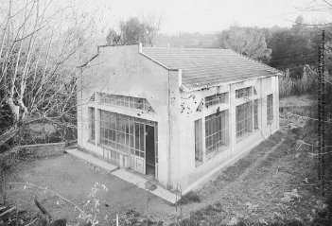
Les bâtiments furent vendus par EDF à un particulier qui les a ensuite revendus au Conseil départemental. Les bâtiments rasés vers 1995 ont laissé place à une aire de pique-nique.
Les vestiges visibles de ce complexe industriel sont dans le lit de l’Argens, la conduite en béton qui restituait l’eau au fleuve après son passage par les turbines et sur la berge des fragments d’isolateurs en porcelaine blanche ou marron. Plus rares sont ceux en verre vert. Sur place quelques rares éléments de construction ont été retrouvés : une tomette (sans marque), divers fragments de tuiles plates en terre cuite provenant des tuileries d’Airebelle de Puget sur Argens, Pierre Saccoman de Marseille, une brique réfractaire de 21x10,5x6,5cm estampillée A. Vallabrègue Bollène. Cette brique et d’énormes blocs de mâchefer proviennent du groupe vapeur qui tournait jusqu’à la démolition de la cheminée, présente sur la carte postale, en 1913. Quelques tessons d’assiettes en porcelaine, une demi-tasse à café en porcelaine de Gien, un autre fragment de tasse à café de Digoin, des fragments de verres à pied, une bouteille de sirop des établissements Bailly, un fragment de bouteille en verre portant l’inscription Callier Degoy Draguignan (cet établissement était fournisseur de boisson gazeuses et sirops) témoignent de la présence humaine sur ce lieu.

Slide 4
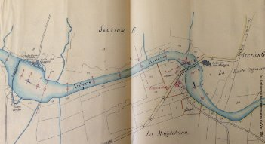
*Sources : recherches de Jeanne Boin, de Bernard Paillet, de Gilbert Gossa et de Franck Dugas + Archives départementales du Var 7S6 + Inventaire régional du ministère de la Culture.

